Slide 2
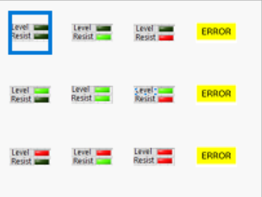









000 001 010
100 101 110
1000 101 1010

